Slide 1


Die Realschule plus
Unser Plus an Bildung.
Informationen für Eltern
Notes:
Update aufgrund von Rückmeldung aus Ref. 33

Slide 2
DAS SCHULSYSTEM RLP
AUFSTIEGSCHANCEN
INDIVIDUELLE FÖRDERUNG
DIE WAHLPFLICHTFÄCHER
BERUFSORIENTIERUNG
DIE FACHOBERSCHULE
INTERVIEW: AUSBILDUNGSLEITERIN
DIE PLUSPUNKTE AUF EINEN BLICK
INHALT

Slide 3








































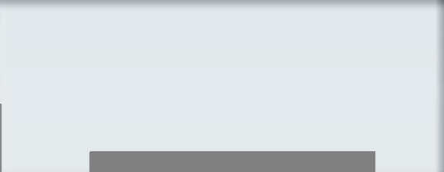


































Fachhochschulreife
1
Berufsbildende Schule
Qualifizierter Sekundarabschluss I
10
Berufsreife
Abschluss der Berufsreife
9
8
7
6
5
Realschule plus
Integrierte Gesamtschule
Gymnasium
O r i e n t i e r u n g s s t u f e
4
3
2
1
Grundschule
Kindertagesstätte
In Rheinland-Pfalz gibt es ein gut ausgebautes Netz an Förderschulen und an inklusiven Unterrichtsangeboten in Schwerpunktschulen (www.inklusion.bildung-rp.de).
DAS SCHULSYSTEM RLP
Notes:
Bildungsministerin Dr. Stefanie Hubig anlässlich des Besuchs der RS+ Adolf-Diesterweg in
Ludwigshafen im Rahmen der Wochen der Realschulen plus (22.10.2018)
„Die Realschulen plus, die seit fast zehn Jahren zu den tragenden Säulen des rheinlandpfälzischen Bildungssystems gehören, sind bundesweit einzigartig. Mit ihren
umfangreichen Bildungsangeboten, die theoretische und praxisbezogene
Unterrichtsinhalte verbinden, stehen unsere Realschulen plus für Durchlässigkeit und
Aufstiegschancen. Die Schülerinnen und Schüler können nach der 9. Klasse die
Berufsreife erwerben oder nach der 10. Klasse mit dem Sekundarabschluss I
abschließen. Einige Realschulen plus sind organisatorisch außerdem mit einer
Fachoberschule verbunden. Hier können Schülerinnen und Schüler auch die
Fachhochschulreife erreichen.“

Slide 4
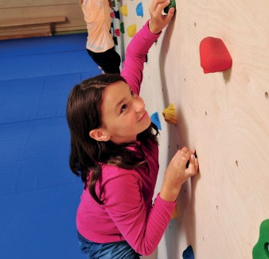
AUFSTIEGSCHANCEN
2
Schulwechsel? Kein Problem!
An allen rheinland-pfälzischen Schulen wird in der Orientierungsstufe nach dem gleichen Lehrplan unterrichtet.
Das erleichtert den Schulwechsel.
Sekundarabschluss I an allen Schulen
Jede weiterführende Schule in Rheinland- Pfalz ermöglicht neben der Berufsreife auch den Sekundarabschluss I.
So stehen nach der 10. Klasse viele schulische und berufliche Wege offen.
AUFSTIEGSCHANCEN
Vielfalt nutzen – Aufstieg ermöglichen

Slide 5
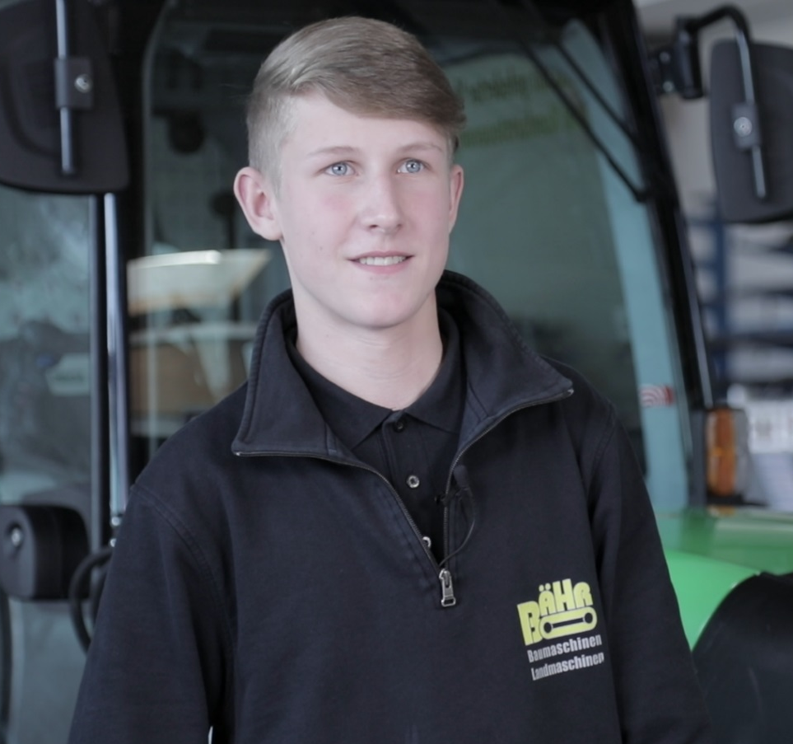
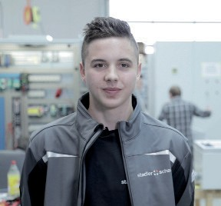
AUFSTIEGSCHANCEN
3
„Nach dem Praktikum war klar: Ich will in diesen Beruf und nichts anderes.“
David in Ausbildung zum Land- und Baumaschinenmechatroniker
Gut zu wissen:
Berufsreife + abgeschlossene Berufsausbildung (Notendurchschnitt mind. 3,0) = automatisch qualifizierter Sekundarabschluss I („Realschulabschluss“)
AUFSTIEGSCHANCEN
Fachwissen erwerben – Betriebe erleben
Notes:
An den Realschulen plus können die Schülerinnen und Schüler nach der 9. Klasse die Berufsreife (früher „Hauptschulabschluss“) erwerben oder nach der 10. Klasse mit dem qualifizierten Sekundarabschluss I (früher „Mittlere Reife“) abschließen.
Die Schullaufbahn und der erreichbare Schulabschluss werden mit der Realschule plus möglichst lange offengehalten. Einige Realschulen plus sind organisatorisch mit einer Fachoberschule (FOS) verbunden. Hier können Schülerinnen und Schüler die Fachhochschulreife erreichen.

Slide 6
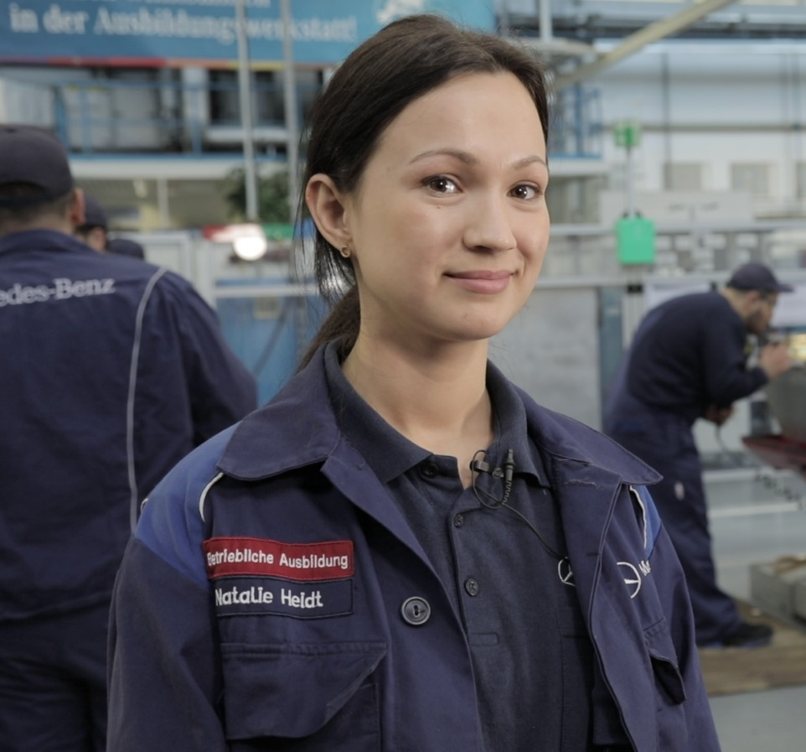
„Ich bin sehr zufrieden mit der Aus-bildung. Es gibt viele Möglichkeiten. “
AUFSTIEGSCHANCEN
4
Natalie ist Auszubildende bei Daimler-Benz
Gut zu wissen:
Sekundarabschluss I + erfolgreiche Ausbildung + Fachhochschulreifeunterricht mit Prüfung = Fachhochschulreife
AUFSTIEGSCHANCEN
Fachwissen erwerben – Betriebe erleben
Notes:
An den rheinland-pfälzischen Schulen findet in der Orientierungsstufe zwischen den Klassenstufen 5 und 6 keine Versetzung statt. Es gibt also auch kein Sitzenbleiben. Gleichzeitig wird in dieser Stufe in allen Schularten nach dem gleichen Lehrplan unterrichtet. Jede weiterführende Schule in Rheinland-Pfalz ermöglicht mindestens den Sekundarabschluss I. Für Absolventinnen und Absolventen der Realschule plus gibt es nach der 10. Klasse viele Möglichkeiten. Es stehen verschiedene schulische und berufliche Wege offen, die zu weiteren Schulabschlüssen, zur Hochschulreife und zum Studium führen können.
Nach Besuch der RS+ stehen neben der beruflichen Qualifizierung viele weitere schulische Bildungswege offen, die zu allen Abschlüssen führen wie z. B.:
Mit Abschluss Berufsreife
Berufsfachschule I und II → in 2 Jahren zum qualifizierten Sekundarabschluss I
Mit qualifiziertem Sekundarabschluss I
Fachoberschule → in 2 Jahren zu vollen Fachhochschulreife (theoretischer + fachpraktischer Teil)
oder
Höhere Berufsfachschule → in 2 Jahren zu einer beruflichen Vollqualifikation mit der Option zum Erwerb der Fachhochschulreife
oder
Berufliches Gymnasium
Integrierte Gesamtschule → in 3 Jahren zur Allgemeinen Hochschulreife
Gymnasium

Slide 7
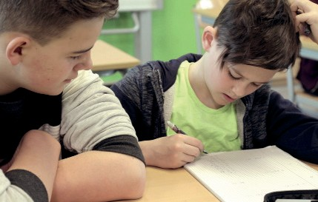
INDIVIDUELLE FÖRDERUNG
6
Kleine Klassen
In den Klassenstufen 5 und 6 sind maximal 25 Kinder in einer Klasse.
So können die Lehrkräfte auf die individuellen Bedürfnisse der Kinder eingehen.
Stärkenorientiert individuell fördern
Bei der „Potenzialanalyse“ erfahren die Schülerinnen und Schüler, wo ihre eigenen Fähigkeiten, Neigungen und Interessen liegen. Dabei werden sie von speziell geschulten Lehrkräften begleitet.
INDIVIDUELLE FÖRDERUNG
Individuell fördern – gemeinsam lernen
Notes:
Stärkenorientierte individuelle Förderung
Wo sind meine eigenen Fähigkeiten, Neigungen und Interessen? Was sind meine Stärken? Seit einiger Zeit wird an den Realschulen plus die sogenannte „Potenzialanalyse“ durchgeführt. Die Kinder erfahren, wo ihre Begabungen liegen. Durch Gruppen- und Einzelaufgaben sowie durch computergestützte Aufgaben testen die Schülerinnen und Schüler ihre Fertigkeiten. Die Potenzialanalyse Profil AC unterstützt die Entwicklung von Kompetenzen und hilft, das eigene Lernen und die eigene Zukunft zu gestalten. Bei den Übungen werden die Jugendlichen durch speziell geschulte Lehrkräfte beobachtet. Anschließend erhalten sie in Einzelgesprächen eine persönliche, stärkenorientierte Rückmeldung. Gemeinsam – auch mit den Eltern – wird überlegt, wie einzelne Kompetenzen ausgebaut, für die individuelle Förderung und für die Berufsorientierung genutzt werden können. Das Ergebnis wird schriftlich dokumentiert, und Fortschritte werden
überprüft.
Pluspunkt „individuell fordern und fördern“:
Jede Realschule plus hat ein Förderkonzept.
Viele Realschulen plus sind Schwerpunktschule. Die zusätzlichen Personalressourcen kommen der Förderung aller Schülerinnen und Schüler zu Gute.
Die meisten Realschulen plus sind Ganztagsschulen und haben auch am Nachmittag viele Forder- und Förderangebote.

Slide 8
6
Platz für eigene Notizen
INDIVIDUELLE FÖRDERUNG
individuell fördern – gemeinsam lernen

Slide 9
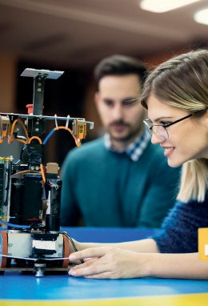
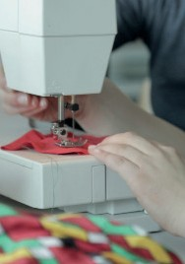
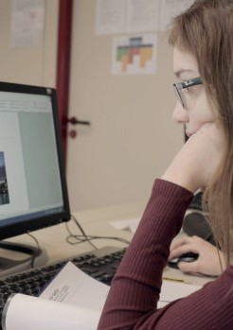
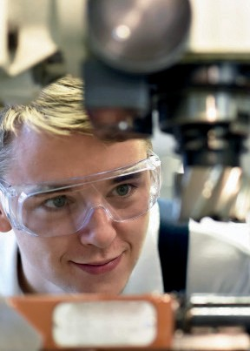
DIE WAHLPFLICHTFÄCHER
8
Hilfe beim Einstieg ins Berufsleben
Zur Auswahl stehen Hauswirtschaft und Sozialwesen (HuS), Technik und Naturwissenschaft (TuN), Wirtschaft und Verwaltung (WuV) und Französisch.
Weitere Angebote der Schulen
Jede Schule hat die Möglichkeit, weitere eigene Wahlpflichtfächer einzurichten, z.B. Sport.
Die meisten Realschulen plus sind zudem Ganztagsschulen.
DIE WAHLPFLICHTFÄCHER
Berufe vorbereiten – praktisch lernen
Notes:
Das Wahlpflichtangebot hilft den Schülerinnen und Schülern beim Einstieg in das Berufsleben. Bereits in der 6. Klasse erhalten sie in der Regel ein Orientierungsangebot mit insgesamt vier Wochenstunden. Zur Auswahl stehen Hauswirtschaft und Sozialwesen (HuS), Technik und Naturwissenschaft (TuN), Wirtschaft und Verwaltung (WuV) und Französisch.
Hinzu kommt ein großer Pluspunkt: Zusammen mit den jeweiligen Fachinhalten werden Kompetenzen in den Bereichen Ökonomische und Informatische Bildung vermittelt. In der 7. Klasse entscheiden sich die Schülerinnen und Schüler für eines der Fächer. Schulen haben zudem die Möglichkeit, zusätzlich schuleigene Wahlpflichtfächer einzurichten. Dazu können
Angebote aus dem Sportbereich, aber auch Fächer wie Darstellendes Spiel oder Textverarbeitung gehören. Die meisten Realschulen plus bieten darüber hinaus mit der Ganztagsschule ein familienfreundliches Angebot und öffnen mehr Raum für praktisches Lernen und Talentförderung.

Slide 10
9
Platz für eigene Notizen
DIE WAHLPFLICHTFÄCHER
Berufe vorbereiten – praktisch lernen

Slide 11
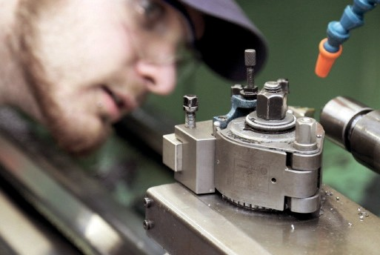
BERUFSORIENTIERUNG
10
Berufsorientierung & Praxis
Praktika, Praxistag oder Berufswahlportfolio:
Die Realschulen plus legen einen Schwer- punkt auf die Berufsorientierung.
Vielfältige Berufsaussichten
Die Realschulen plus kooperieren mit Part- nern aus der Wirtschaft, den Kammern, der Bundesagentur für Arbeit usw.
So lernen die Kinder und Jugendlichen die Vielfalt der Berufswelt kennen.
BERUFSORIENTIERUNG
Praxis erfahren – Kompetenz steigern
Notes:
Pluspunkt Berufsorientierung:
Eine fundierte Entscheidung im Hinblick auf den weiteren beruflichen oder schulischen Bildungsweg braucht neben einem Schulabschluss:
Erfahrungen und Einblicke in die berufliche Praxis.
Kenntnis der eigenen Stärken, Begabungen und Neigungen.
Wissen über die zahlreichen Möglichkeiten, die sich bieten.

Slide 12
11
Platz für eigene Notizen
BERUFSORIENTIERUNG
Praxis erfahren – Kompetenz steigern

Slide 13
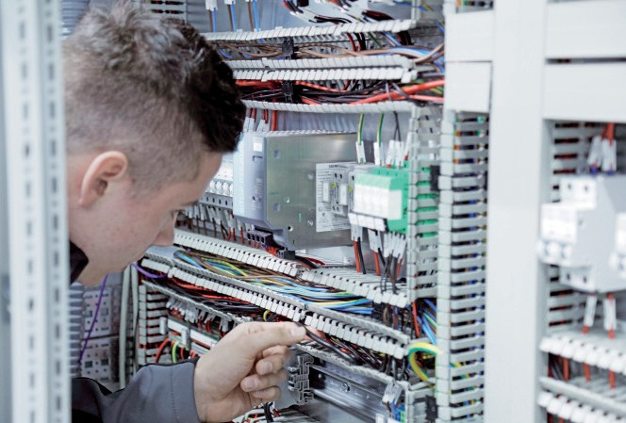
DIE FACHOBERSCHULE (FOS)
12
Gut zu wissen:
Ein erfolgreicher Abschluss der Fachoberschule umfasst den schulischen und den fachpraktischen Teil der Fachhochschulreife. Anschluss:
- Studium an einer Fachhochschule
Erwerb des Abiturs an der BOS II der Berufsbildenden Schule
- duale Ausbildung
Die FOS verbindet Schule und Praxis
Die Fachoberschule ist ein mit der Realschule plus organisatorisch verbundener zweijähriger Bildungsgang der Berufsbildenden Schule.
Verschiedene Fachrichtungen
Je nach Standort werden z. B. die Fachrichtungen Wirtschaft und Verwaltung, Gesundheit und Soziales, Technik, Gestaltung, Agrarwirtschaft, Bio- und Umwelttechnologie angeboten.
In zwei Jahren zur Fachhochschulreife
Klasse 11: An jeweils drei Tagen der Woche Betriebspraktikum in der gewählten Fachrichtung.
An den anderen beiden Tagen und im gesamten 12. Schuljahr: Unter-richt in der Schule.
DIE FACHOBERSCHULE (FOS)
Fachwissen erwerben – Betriebe erleben
Notes:
Schneller zur Fachhochschulreife
Der Vorteil der FOS liegt auf der Hand: An der FOS erwirbt man in zwei Jahren die volle Fachhochschulreife (sowohl den schulischen als auch den fachpraktischen Teil) genauso schnell wie an der Höheren Berufsfachschule der Berufsbildenden Schule. So kann man schneller als bei anderen Schularten ein Studium an einer Fachhochschule aufnehmen.
Am Gymnasium und an einer Integrierten Gesamtschule dauert es länger, bis man mit einem Studium an einer Fachhochschule beginnen kann. Grund: An diesen beiden Schularten erwirbt man lediglich den schulischen Teil der Fachhochschulreife.
Die Fachoberschule ist ein mit der Realschule plus organisatorisch verbundener zweijähriger Bildungsgang. Sie wird an über dreißig Standorten in Rheinland-Pfalz angeboten. Je nach Standort werden z. B. die Fachrichtungen Wirtschaft und Verwaltung, Gesundheit oder Technik angeboten. An der FOS werden Unterricht und berufliche Praxis miteinander verknüpft: In der 11. Klasse wird an jeweils drei Tagen der Woche ein Betriebspraktikum in der gewählten Fachrichtung absolviert. An den anderen beiden Tagen und im gesamten 12. Schuljahr besuchen die Jugendlichen den Unterricht in der Schule. Voraussetzung für den Besuch einer FOS ist u. a. ein qualifizierter Sekundarabschluss I („Mittlere Reife“) mit einem Notendurchschnitt von mindestens 3,0.

Slide 14
15
Platz für eigene Notizen
DIE FACHOBERSCHULE (FOS)
Fachwissen erwerben – Betriebe erleben

Slide 15
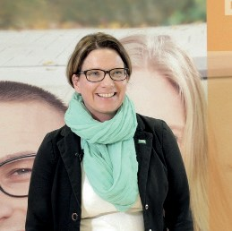
INTERVIEW: AUSBILDUNGSLEITERIN
14
Modell: Realschule plus
„Wir haben gerade in Deutschland mit einem zunehmenden Fachkräftemangel zu kämpfen. Dem begegnen wir mit gezielten Maßnahmen, um eigenen Nachwuchs zu gewinnen und qualifiziert auszubilden.“
Beate Petry ist bei der BASF für Ausbildungs- marketing und-recruiting zuständig.
Kooperation mit den Schulen
„Wir erleben die Zusammenarbeit mit den Schulen sehr positiv, denn sie begegnen uns als sehr verlässliche Partner.“
Berufsorientierung
„Wir als Industrieunternehmen schätzen es sehr, wenn die Schülerinnen und Schüler sich informieren, verschiedene Praktika machen und Veranstaltungen in Unternehmen besuchen, um einen wirklichen Einblick ins Arbeitsleben zu bekommen.“
INTERVIEW: AUSBILDUNGSLEITERIN
Wie Unternehmen die Realschule plus beurteilen

Slide 16
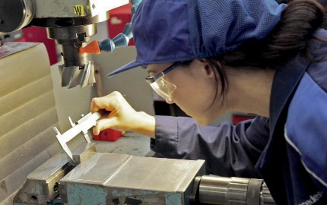
DIE PLUSPUNKTE AUF EINEN BLICK
15
Vielfältige & passgenaue Angebote
Schullaufbahn und -abschluss werden mit der RS plus möglichst lange offengehalten:
Möglich sind die Berufsreife nach Klasse 9 oder der qualifizierte Sekundarabschluss I nach Klasse 10.
Aufstiegsorientiert & durchlässig
Nach der 10. Klasse muss nicht Schluss sein. Es gibt viele Wege, weiter zu machen:
z. B. an einer FOS, einer IGS, einer HBF*, an beruflichen und allgemeinbildenden Gymnasien oder mit einer dualen Ausbildung
DIE PLUSPUNKTE AUF EINEN BLICK
Eine junge Schulart öffnet Perspektiven
Notes:
Neigungs- und Begabungsorientierung
Durch individuelle Förderung und ein breites Wahlpflichtfachangebot wird auf die individuellen Voraussetzung der Schülerinnen und Schüler bestmöglich eingegangen.
Berufsorientierung
Eine passgenaue und fundierte Entscheidung für den weiteren schulischen oder beruflichen Bildungsweg basiert auf einer Vielzahl an Kenntnissen, Kompetenzen und Erfahrungen.
*HBF (Höhere Berufsfachschule an Berufsbildenden Schulen): Die HBF führt zu einer vollschulischen Berufsqualifikation und bietet die Möglichkeit, den schulischen Teil der Fachhochschulreife zu erwerben. Die HBF wird im Vollzeitunterricht geführt und dauert 2 Jahre. Sie gliedert sich in folgende Fachrichtungen, z. B.:
Automatisierungstechnik und Mechatronik
Design und visuelle Kommunikation
Energiesystemtechnik und Energiesystemmarketing
Solartechnik
Facilitymanagement
Fremdsprachen und Bürokommunikation

Slide 17
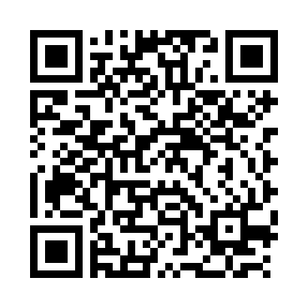
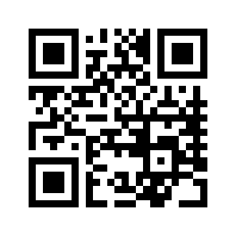
Weitere Informationen unter:
www.bm.rlp.de www.realschuleplus.rlp.de
www.grundschule.bildung-rp.de
REALSCHULE PLUS
Unser Plus an Bildung

